Slide 1
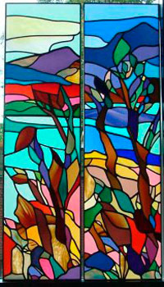
Подія 25. Декоративне панно “Планета Земля”
Презентацію підготувала
вчитель образотворчого мистецтва
Квітчанського НВК
Корсунь-Шевченківської
районної ради
Микитенко Л.В.

Slide 2
Мета: формувати в учнів поняття про декоративне мистецтво та його різновиди на прикладі творів, ознайомити з творами мистецтва про рідну планету, рідний край; розвивати вміння вирішувати декоративну композицію, аналізувати твори образотворчого мистецтва; виховувати естетичне сприйняття навколишнього світу, почуття прекрасного, любов до національної художньої спадщини.

Slide 3
Декоративно-ужиткове мистецтво — це вид мистецтва, суть якого полягає у виготовленні предметів, що мають художні якості й призначені для задоволення практичних потреб, наприклад, посуд, меблі, тканина, а також для прикрашання житла, парків, архітектурних споруд.

Slide 4
До видів декоративно-ужиткового мистецтва належать: розпис, різьблення, ткацтво, вишивка, народний живопис, гончарство, писанкарство, витинанка, лозоплетіння, флористика, художня обробка металу, виготовлення виробів зі скла.

Slide 5
Орнамент — це візерунок побудований на ритмічному чергуванні й поєднанні геометричних елементів або стилізованих тваринних чи рослинних мотивів. Він застосовується розмальовуванні стін будинків, прикрашанні ваз, глечиків, посуду, рушників, килимів, меблів, в оформленні одягу. Види орнаментів поділяють за змістом і формою.

Slide 6
Основними групами орнаментальних сюжетів є геометричний, рослинний, зооморфний, антропоморфний. Орнаменти за формою бувають стрічковими, композиційно-закритими, сітчастими.

Slide 7
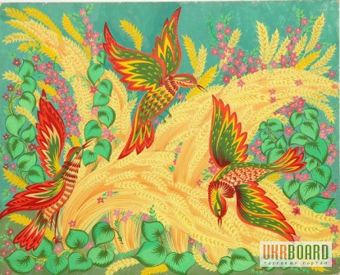
Практична робота. Створення ескізу панно “Планета Земля”. Головного подарунку мистецькому фестивалю від землян — живописне панно, яке прикрасить виставковий зал нашої планети на Міжгалактичній виставці «Досягнення цивілізацій».

Slide 8
Декоративне мистецтво – це вид образотворчого мистецтва, що вносить художню організацію в усі сфери життя людини. Декоративне мистецтво поділяють на: монументально-декоративне безпосередньо пов’язане з архітектурою (архітектурний декор, розписи, панно, рельєфи, статуї, вітражі, мозаїки тощо); мистецтво оформлення (художнє оформлення свят, експозицій тощо); декоративно-прикладне створення художніх виробів головним чином для побуту.

Slide 9
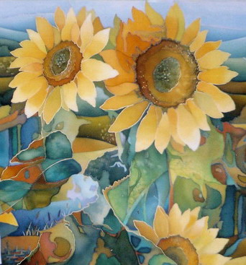
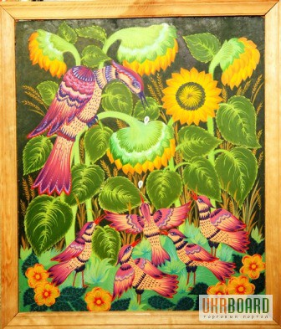
Панно — декоративний , живописний або скульптурний твір, призначений для оздоблення стіни чи стелі.

Slide 10
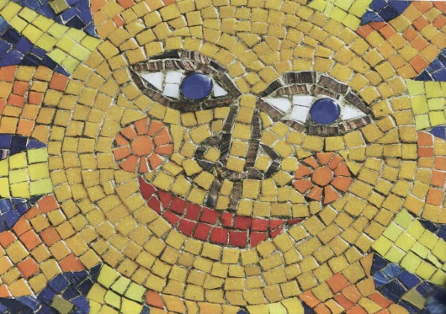
Моза́їка — зображення чи візерунок, виконані з кольорових каменів, смальти, керамічних плиток, шпону та інших матеріалів.

Slide 11
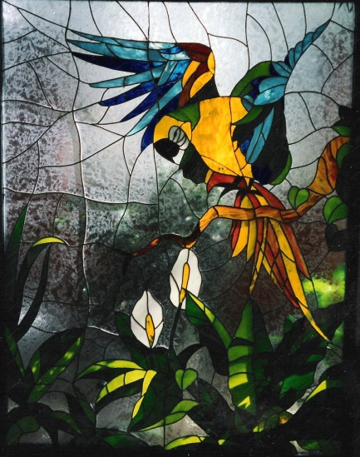
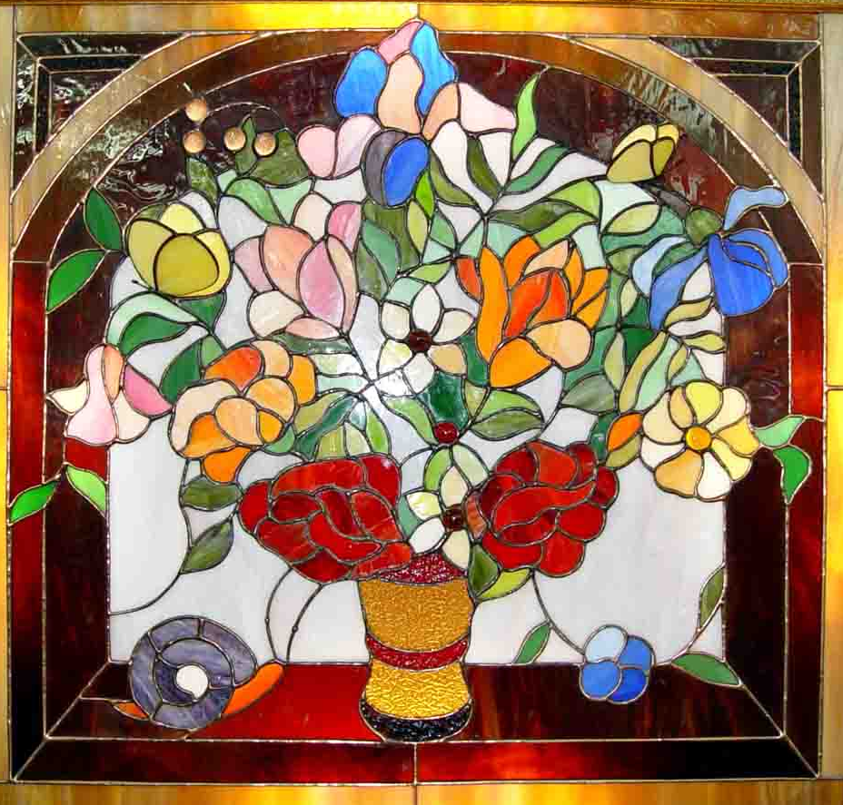
Вітраж — орнаментальна, або сюжетна декоративна композиція зі скла та інших матеріалів, що пропускають світло.

Slide 12
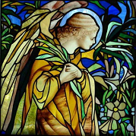
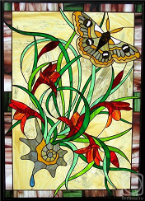

Slide 13
Гобелен — один із різновидів декоративно-ужиткового мистецтва, стінний безворсовий килим із сюжетною або орнаментною композицією, витканий вручну перехресним переплетенням ниток. Гобелени виготовляють із кольорових шовкових і/або шерстяних ниток окремими частинами, які потім зшивають між собою (часто окремі колірні плями).

Slide 14
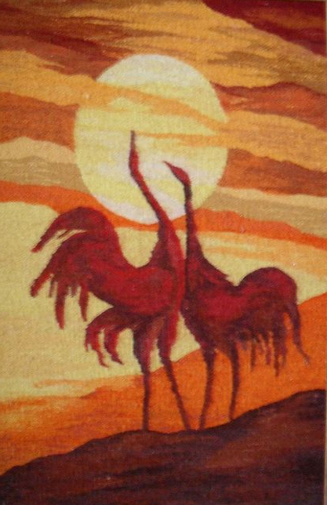
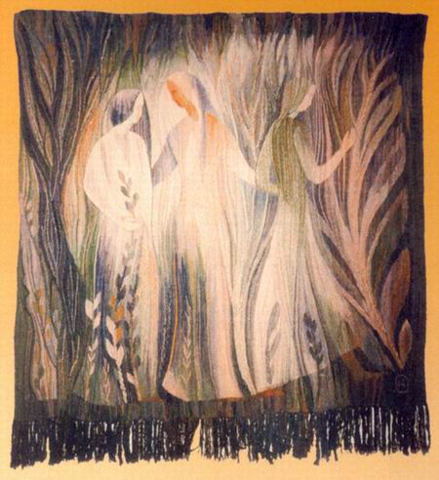

Slide 15
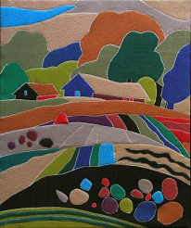

Slide 16
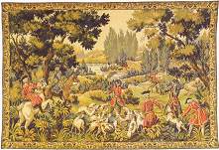

Slide 17
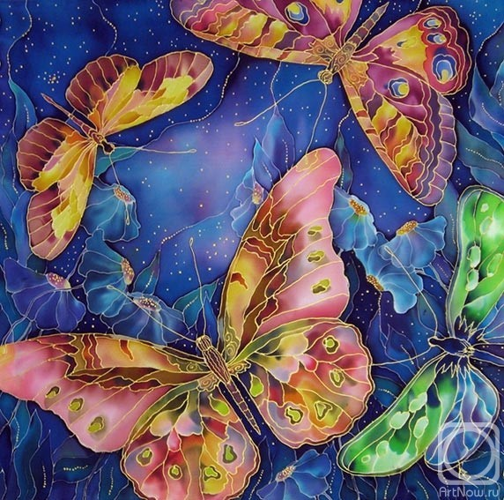
Ба́тік — це техніка розпису по тканині за допомогою воску та барвників.

Slide 18
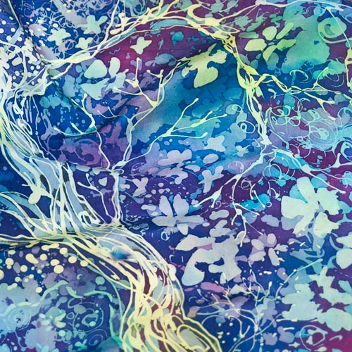

Slide 19
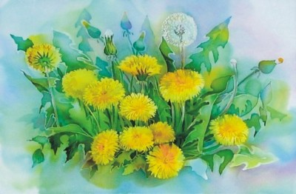
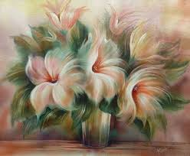

Slide 20
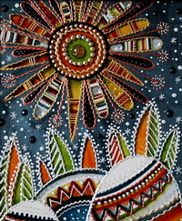
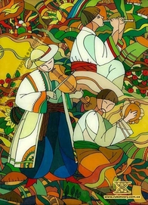
Розпис на склі — це техніка розпису пов’язана з передачею зорових образів нанесенням фарб на скло.

Slide 21
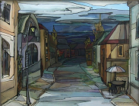

Slide 22
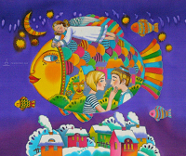
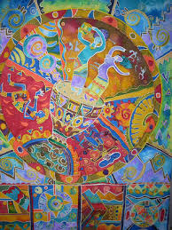

Slide 23
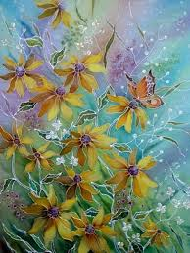
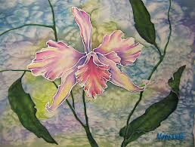

Slide 24
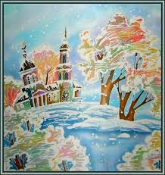
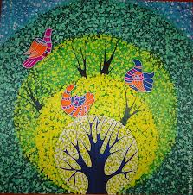

Slide 25
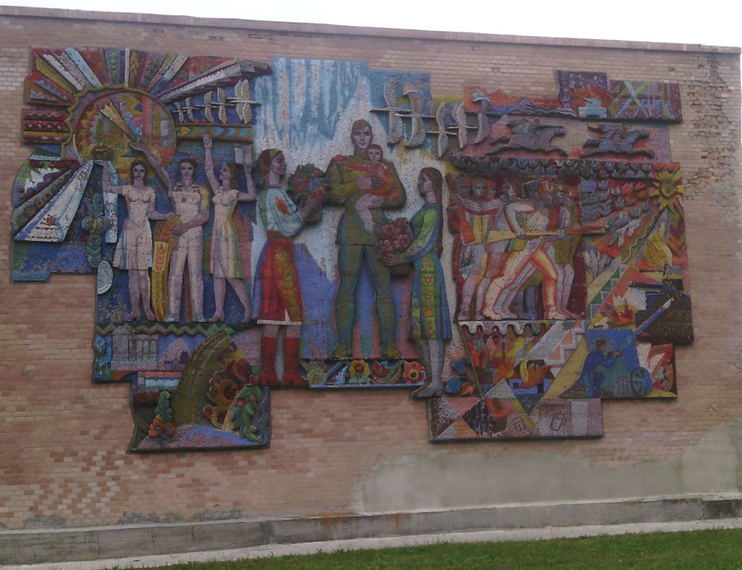
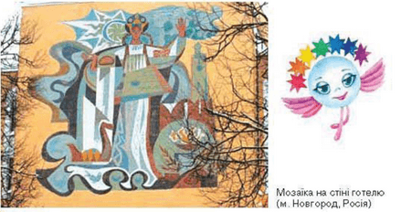
Роздивися твори декоративного мистецтва, які розповідають про красу світу природи нашої планети. Знайди серед них мозаїку, вітраж, гобелен, батік, живопис на склі.

Slide 26
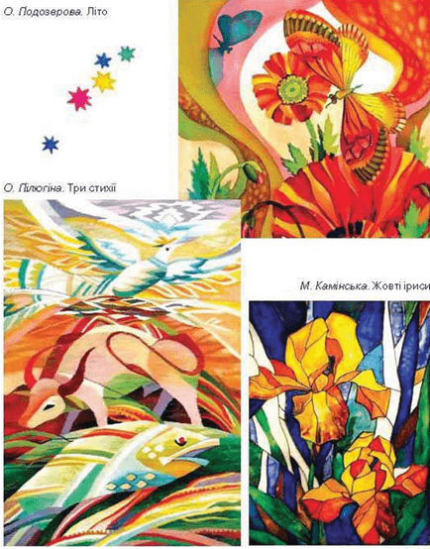

Slide 27
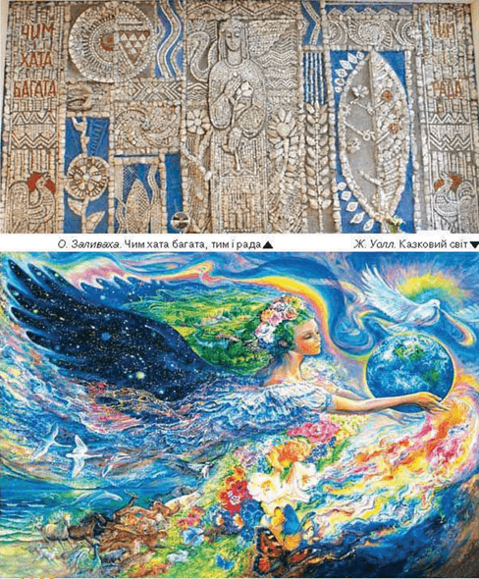

Slide 28
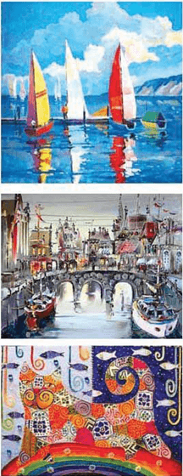
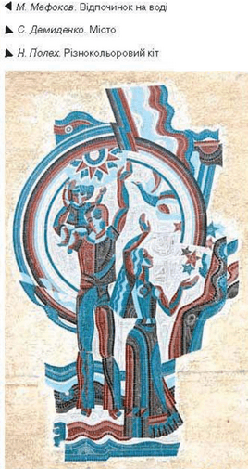

Slide 30
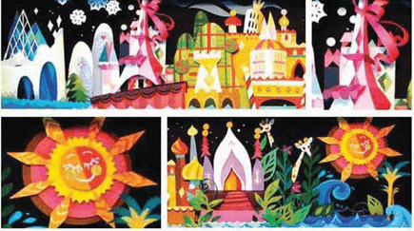

Slide 31
Дякую за увагу!

Slide 32
Джерела
Програма Мистецтво 5-9 класи.
Підручник для 5 кл.: О. Калініченко, Л. Масол, Харків : Сиція, 2013р.
Народна освіта. Декоративне панно. Режим доступу : http://narodna-osvita.com.ua/889-podya-25-dekorativne-panno-planeta-zemlya.html

